Slide 1
OOP 소개 @Daum
최범균
트위터: @madvirus, 이메일: madvirus@madvirus.net

Slide 2
강사 소개
최범균
트위터: @madvirus
이메일: madvirus@madvirus.net
이력
현) 에스씨지솔루션즈
전) 위메이드 엔터테인먼트
전) 다음 커뮤니케이션
자바 7 프로그래밍, JSP 프로그래밍 등 저

Slide 3
흔한 이야기?

Slide 4
최초 시작한 코드
case R.id.txt_all:
switch (menu_type) {
case GROUP_ALL:
showRecommend("month");
break;
case GROUP_MY:
type = "all";
showMyGroup(type, "newest");
break;
break;
case R.id.txt_share:
switch (menu_type) {
case GROUP_ALL:
showGroup("newest");
break;
case GROUP_MY:
type = "share";
showMyGroup(type, "share");
break;

Slide 5
개발이 조금 더 진행
case R.id.txt_all:
switch (menu_type) {
case GROUP_ALL:
showRecommend("month");
break;
case GROUP_MY:
type = "all";
showMyGroup(type, "newest");
break;
case GROUP_FAVORITE:
type = "";
showFavorite(type, "newest");
break;
case GROUP_LIST:
type = "";
showList(type);
break;
case GROUP_WORDS:
type = "";
showWordList(type);
break;
}
break;
case R.id.txt_share:
switch (menu_type) {
case GROUP_ALL:
showGroup("newest");
break;
case GROUP_MY:
type = "share";
showMyGroup(type, "share");
break;
case GROUP_FAVORITE:
type = "program";
showFavorite(type, "newest");
break;
case GROUP_LIST:
type = "PROGRAM";
showList(type);
break;
case GROUP_WORDS:
type = "PROGRAMCONTENT";
showWordList(type);
break;
}
break;

Slide 6
완성????
case R.id.txt_all:
switch (menu_type) {
case GROUP_ALL:
showRecommend("month");
break;
case GROUP_MY:
type = "all";
showMyGroup(type, "newest");
break;
case GROUP_FAVORITE:
type = "";
showFavorite(type, "newest");
break;
case GROUP_LIST:
type = "";
showList(type);
break;
case GROUP_WORDS:
type = "";
showWordList(type);
break;
}
break;
case R.id.txt_share:
switch (menu_type) {
case GROUP_ALL:
showGroup("newest");
break;
case GROUP_MY:
type = "share";
showMyGroup(type, "share");
break;
case GROUP_FAVORITE:
type = "program";
showFavorite(type, "newest");
break;
case GROUP_LIST:
type = "PROGRAM";
showList(type);
break;
case GROUP_WORDS:
type = "PROGRAMCONTENT";
showWordList(type);
break;
}
break;
case R.id.txt_n_share:
switch (menu_type) {
case GROUP_ALL:
showGroup("hits");
break;
case GROUP_MY:
type = "unshare";
showMyGroup(type, "unshare");
break;
case GROUP_FAVORITE:
type = "movie";
showFavorite(type, "newest");
break;
case GROUP_LIST:
type = "MOVIE";
showList(type);
break;
case GROUP_WORDS:
type = "MOVIE";
showWordList(type);
break;
}
break;
case R.id.txt_group:
switch (menu_type) {
case GROUP_ALL:
showGroup("hits");
break;
case GROUP_MY:
type = "unshare";
showMyGroup(type, "unshare");
break;
case GROUP_FAVORITE:
type = "group";
showFavorite(type, "newest");
break;
case GROUP_LIST:
type = "GROUP";
showList(type);
break;
case GROUP_WORDS:
type = "GROUP";
showWordList(type);
break;
}
break;
case R.id.btn_delete:
if (btn_select.isShown()) {
switch (menu_type) {
case GROUP_MY:
delete();
break;
case GROUP_FAVORITE:
deleteFavorite();
break;
}
} else {
hideButton();
…..
switch (menu_type) {
case GROUP_MY:
setMyGroupList(true);
break;
case GROUP_FAVORITE:
setFavoriteList(true);
break;
}
}
break;
…..
…..
…..

Slide 7
TOC
비용
절차 지향 vs 객체 지향
객체 지향
캡슐화
추상화
유연함
정리

Slide 8
비용

Slide 9

개발 비용?

Slide 10
비용의 구성
최초 개발 비용
유지보수 비용
(무수한 변화)

Slide 11
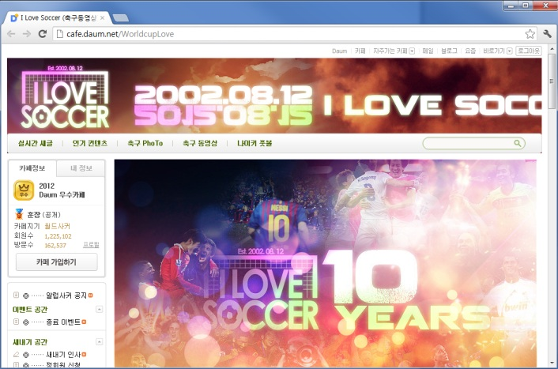

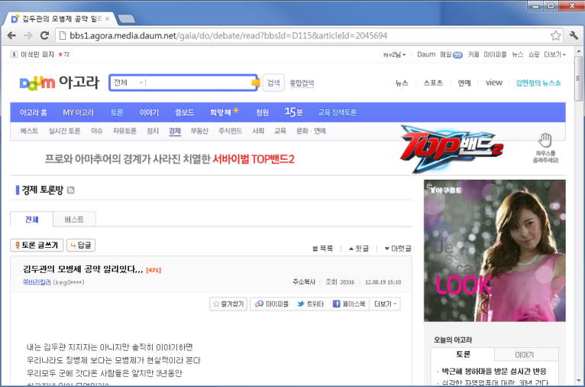
유지보수 사례
다음 카페
아고라 게시판

Slide 12
비용을 줄이려면
유지보수 비용 줄이려면
코드 변경이 용이
코드 분석이 용이
코드 변경/분석이 용이하려면,
코드 자체의 가독성 향상
변경에 유연하게 대처 가능한 구조
코드가 비즈니스 모델을 표현

Slide 13
답 중의 하나
Object Oriented

Slide 14
객체 지향

Slide 15
절차 지향
프로시저
프로시저
데이터
프로시저
프로시저

Slide 16
객체 지향
객체
객체
객체
객체
객체
객체
객체

Slide 17

객체(Object)
객체는 제공하는 기능으로 정의
객체는 역할을 가짐
객체가 어떤 데이터를 보관하는지로 정의하지 않음
메시징
객체와 객체는 기능 실행을 위해 메시지를 주고 받음
일반적으로 메서드 호출을 통해 메시지 전달
TV 객체
리모콘 객체
채널 변경 메시지
채널 변경 기능 제공
볼륨 조절 기능 제공

Slide 18
클래스
객체를 표현하기 위한 수단
자바, C#과 같은 언어에서 객체를 정의하기 위한 수단으로 클래스를 사용함
public class TV {
public void increaseVolume() {
…
}
public void decreaseVolume() {
…
}
}
제공할 기능을 정의
TV tv = new TV();
tv.increaseVolume();
객체에 메시지를 전달

Slide 19
역할/책임(Responsibility) 그리고 관계
각 객체들은 자신만의 역할을 가짐
객체 간 관계 형성
서로 다른 역할을 수행하는 객체 간 메시지 전달을 통해 전체 기능 수행
로그 수집
객체
흐름 제어
객체
로그 분석
객체
DB 연동
객체
결과 가공
객체

Slide 20
역할의 크기
작을수록 좋음
역할이 많아질수록 그 자체가 절차지향 되기 쉬움
SOLID 원칙의 S: Single Responsibility Principle
HomeActivity
HomeActivity
TopFeatured
ListView
BottomBest
ListView

Slide 21
객체 설계의 기본 과정
기능(역할)을 제공할 객체 후보 선별
내부에서 필요한 데이터 선별
클래스 다이어그램 (정적)
객체 간 메시지 흐름 연결
커뮤니케이션 다이어그램/시퀀스 다이어그램 (동적)
위 과정 되풀이

Slide 22
캡슐화

Slide 23
캡슐화(Encapsulation)
객체가 내부적으로 어떻게 기능을 구현했는지는 감춤
캡슐화를 통해 객체의 내부 구현이 변경되더라도 객체를 사용하는 코드는 변경되지 않도록 함
코드 변경에 따른 비용 최소화
객체 지향의 가장 기본

Slide 24
데이터 중심 구현: 절차 지향 스톱워치 - 최초 코드
public class ProceduralStopWatch {
public long startTime; // 밀리초(1/1000초) 단위
public long stopTime; // 1/1000초 단위
public long getElapsedTime() {
return stopTime - startTime;
}
}
ProceduralStopWatch stopWatch = new ProceduralStopWatch();
stopWatch.startTime = System.currentTimeMillis(); // 시작 시간
// 측정 대상 기능 실행
stopWatch.stopTime = System.currentTimeMillis(); // 종료 시간
long elapsedTime = stopWatch.getElapsedTime(); // 시간 차이

Slide 25
데이터 중심의 절차 지향 구현 방식 - 기능 추가 여파
public class ProceduralStopWatch {
public long startTime;
public long stopTime;
public long startNanoTime;
public long stopNanoTime;
…
public long getElapsedNanoTime() {
return stopNanoTime - startNanoTime;
}
}
ProceduralStopWatch stopWatch = new ProceduralStopWatch();
stopWatch.startNanoTime = System.nanoTime(); // 시작 시간
// 측정 대상 기능 실행
stopWatch.stopNanoTime = System.nanoTime(); // 종료 시간
long elapsedTime = stopWatch.getElapsedNanoTime(); // 차이

Slide 26
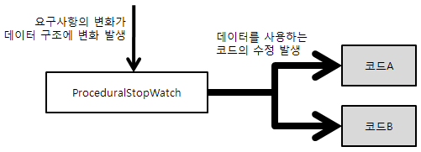

절차 지향의 한계 - 요구사항 변경에 따른 수정 전파

Slide 27
객체 지향 방식 - 데이터가 아닌 기능/모델을 제공
public class StopWatch {
private long startTime;
private long stopTime;
public void start() {
startTime = System.currentTimeMillis();
}
public void stop() {
stopTime = System.currentTimeMillis();
}
public Time getElapsedTime() {
return new Time(stopTime - startTime);
}
}

Slide 28
객체가 제공하는 기능을 사용/모델을 사용
StopWatch stopWatch = new StopWatch();
stopWatch.start(); // startTime 필드에 값을 할당 아닌, 기능 실행
// 코드
stopWatch.stop(); // stopTime 필드에 값을 할당 아닌, 기능 실행
Time time = stopWatch.getElapsedTime(); // long 타입이 아님
time.getMilliTime();

Slide 29
객체 지향 - 요구사항 변경에 따른 변화가 객체로 수렴
public class StopWatch {
private long startTime;
private long stopTime;
public void start() {
startTime = System.nanoTime();
}
public void stop() {
stopTime = System.nanoTime();
}
public Time getElapsedTime() {
return new Time(stopTime - startTime);
}
}
public class Time {
private long t;
public Time(long t) {
this.t = t;
}
public long getMilliTime() {
return t / 1000000L;
}
public long getNanoTime() {
return t;
}
}

Slide 30
절차 지향에 비해 확실히 작은 변경의 여파
StopWatch stopWatch = new StopWatch();
stopWatch.start();
// 코드
stopWatch.stop();
Time time = stopWatch.getElapsedTime();
time.getNanoTime();
수정 비용의 감소
ProceduralStopWatch stopWatch = new ProceduralStopWatch();
stopWatch.startNanoTime = System.nanoTime(); // 시작 시간
// 측정 대상 기능 실행
stopWatch.stopNanoTime = System.nanoTime(); // 종료 시간
long elapsedTime = stopWatch.getElapsedNanoTime(); // 차이

Slide 31
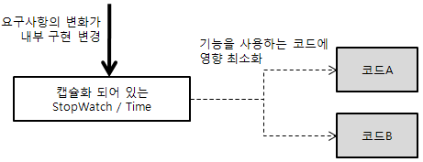
캡슐화 - 구현 변경의 유연함!

Slide 32
기본 규칙: Tell, Don't Ask

Slide 33
Tell, Don't Ask
데이터 달라하지/넣지 말고, 기능 실행해 하기
다른 말로 하면
데이터가 흘러 다니지 않도록
즉, 절차 지향이 되지 않도록
간단한 예
if (member.getExpireDate().getTime() < System. System.currentTimeMillis) {
if (member.isExpired()) {

Slide 34
도움되는 내용
Law of Demeter
메서드에서 생성한 객체의 메서드만 호출
파라미터로 받은 객체의 메서드만 호출
필드로 참조하는 객체의 메서드만 호출
CQRS(Command Query Responsibility Segregation)

Slide 35
추상화와 다형성

Slide 36
다형성Polymorphism이란?
객체가 여러 역할을 수행할 수 있음
Java/C# 등 언어에서는 '상속Inheritance'으로 구현
ZetMotorcycle zm = new ZetMotorcycle();
zm.start();
zm.zetOn();
Motorcycle mc = zm;
mc.start();
ZetEngine ze = zm;
ze.zetOn();
ZetEngine ap = new AirPlane();
ap.zetOn();
Motorcycle
start()
ZetEngine
zetOn()
ZetMotorcycle
start()
AirPlane

Slide 37
상속의 두 가지
구현 상속
상위 타입의 구현을 재사용하는 방법
인터페이스 상속
다형을 갖는 방법
public class ZetEngine {
public void zetOn() { … }
}
public class AirPlane extends ZetEngine {
public void turnManualMode() { … }
}
AirPlane ap = new AirPlane();
ap.zetOn();
public interface ZetEngine {
public void zetOn();
}
public interface Motorcycle {
public void start();
}
public class ZetMotorcycle
implements ZetEngine, Motorcycle {
public void turnManualMode() { … }
public void start(0 { … }
}
ZetMotorcycle zm = new ZetMotorcycle();
ZetEngine ze = zm;
Motorcycle mc = zm;

Slide 38
추상화Abstraction
데이터/프로세스 등을 의미가 비슷한 개념/표현으로 정의하는 과정
상세한 구현으로부터 개념을 도출하는 과정
원격 서버 파일을 FTP로 다운로드
로그 수집
추상화
원격 서버 파일을 SCP로 복사
DB 서버 로그 테이블을 조회

Slide 39
타입 추상화
공통된 데이터나 프로세스를 제공하는 객체들을 하나의 (인터페이스) 타입으로 추상화하는 것
class FtpLogCollector {
private String ftpServer;
public FtpLogSet collect() { … }
}
class FtpLogSet {
…
Iterator iterator() { … }
}
interface LogCollector {
LogSet collect();
}
interface LogSet {
Iterator iterator();
}
class DBLogCollector {
private String jdbcUrl;
public DBRowLogSet collect() { … }
}
class DBrowLogSet {
…
Iterator iterator() { … }
}
구현 없이 기능만 정의

Slide 40
추상 타입과 구현과의 연결: 상속
class FtpLogCollector implements LogCollector {
private String ftpServer;
public LogSet collect() {
…
return new FtpLogSet(…);
}
}
class FtpLogSet implements LogSet {
…
Iterator iterator() { … }
}
class DBLogCollector implements LogCollector {
private String jdbcUrl;
public LogSet collect() {
…
return new DBRowLogSet(…);
}
}
class DBrowLogSet implements LogSet {
…
Iterator iterator() { … }
}

Slide 41
추상화와 다형성
LogCollector collector = new FtpLogCollector(ftpServer);
LogSet logSet = collector.collect();
Iterator iter = logSet.iterator();
구현 클래스가 아닌 추상화 타입을 이용한 코드 작성 가능

Slide 42
추상화와 뇌
로그수집
로그분석
설계
결과저장
디렉토리에서 파일을 읽어와 메모리에 저장하고,
한 줄 한 줄을 정규 표현식으로 파싱하고
그 결과를 DB에 일단 저장한 다음에
…….
…….
상세 구현

Slide 43
추상화/다형성과 유연함

Slide 44
구현 클래스를 직접 사용한다면,
FtpLogCollector collector = new FtpLogcollector();
FtpLogSet logSet = collector.collect();
Iterator iter = logSet.iterator();
파일로 바꿔주세요
FileLogCollector collector = new FileLogcollector();
FileLogSet logSet = collector.collect();
Iterator iter = logSet.iterator();
바꿔주세요
XXXLogCollector collector = new XXXLogcollector();
XXXLogSet logSet = collector.collect();
Iterator iter = logSet.iterator();

Slide 45
추상화 타입에 대고 프로그래밍하기
(가능한) 구현 클래스가 아닌 인터페이스 사용
LogCollector collector = …;
LogSet logSet = collector.collect();
Iterator iter = logSet.iterator();
바꿔주세요
LogCollector collector = …요기;
LogSet logSet = collector.collect();
Iterator iter = logSet.iterator();
바꿔주세요
LogCollector collector = …요기;
LogSet logSet = collector.collect();
Iterator iter = logSet.iterator();

Slide 46
추상화/다형성의 혜택: 구현 교체의 유연함
LogCollector collector = LogCollectorFactory.create();
LogSet logSet = collector.collect();
Iterator iter = logSet.iterator();
바꿔주세요
LogCollector collector = LogCollectorFactory.create();
LogSet logSet = collector.collect();
Iterator iter = logSet.iterator();
바꿔주세요
LogCollector collector = LogCollectorFactory.create();
LogSet logSet = collector.collect();
Iterator iter = logSet.iterator();

Slide 47
중요한/필요한 역량: 인터페이스(추상 타입) 뽑아내기!
인터페이스 후보
크기가 큰 메서드
크기가 큰 메서드는 별도 개념에 대응될 가능성 높음
기능은 공통된 프로세스일 가능성이 높음
여러 클래스에서 중복되는 구현
공통의 프로세스일 가능성 높음
동일한 구조의 if-else 블록
기능/역할 추상화 필요성 높음
인터페이스는 항상?
미래를 너무 대비할 필요는 없다.
모든 클래스에 대해 상위 인터페이스를 만들 필요 없음
단, 객체 간 호출이 많다면 인터페이스 분리 좋음

Slide 48
기본규칙:Composition over inheritance

Slide 49
(잘못된) 구현 상속의 문제
public class LuggageCompartment
extends ArrayList<Luggage> {
private int restSpce;
public void add(Luggage piece) {
this.restSpace -= piece.getSize();
super.add(piece);
}
public void canContain(Luggage piece) {
return this.restSpace > piece.size();
}
public void extract(Luggage piece) {
this.restSpace += piece.getSize();
super.remove(piece);
}
}
LuggageCompoartment lc =
new LuggageCompartment();
lc.add(new Luggage(10));
// 앗!! restSpace가 계산되지 않는다!
lc.remove(someLuggage);
lc.extract(anyLuggage);
lc.canContain(aLuggage); // 잘못된 결과

Slide 50
상속은 IS-A 에 대한 것
수화물 창고 != 배열기반 목록
동일 역할인 경우에만 구현 상속 통한 재사용
예, ArrayList is a AbstractList
구현 상속의 고민거리
구현 상속은 상위 클래스의 변경이 모든 하위 클래스에 영향을 줌

Slide 51
조립을 통한 구현 재사용
구현 재사용은 상속 보단 조립(composition)
public class LuggageCompartment {
private List<Luggage> luggages = new ArrayList<Luggage>();
private int restSpce;
public void add(Luggage piece) {
restSpace -= piece.getSize();
luggages.add(piece);
}
public void canContain(Luggage piece) {
return this.restSpace > piece.size();
}
public void extract(Luggage piece) {
restSpace += piece.getSize();
luggage.remove(piece);
}
}

Slide 52
조립과 유연함
조립과 다형성이 만나 유연함을 증가시킴
public class Calculator {
private PriceStrategy strategy;
public Calculator(PriceStrategy strategy) {
this.strategy = strategy;
}
public void calculate(…) {
this.strategy.apply(price);
}
}
public interface PriceStrategy {
void apply(Money price);
}
public class RegularCustomerStrategy
implements PriceStrategy { … }
public class FirstCustomerStrategy
implements PriceStrategy { … }
PriceStrategy strategy = new RegularCustomerStrategy();
Calculator cal = new Calculator(strategy);
cal.calculate();
PriceStrategy strategy = new FirstCustomerStrategy();
Calculator cal = new Calculator(strategy);
cal.calculate();
Calculator 변경없이
새로운 가격정책
적용이 가능

Slide 53
역할/추상화 예시

Slide 54
만들려고 하는 것
영상 플레이 영역
제목
추천
리스트
영상위에 추가 뷰는
컨텐츠 종류에 따라
다른 뷰가 표시됨
Seekbar/볼륨 조절
영상 플레이 영역
기능 버튼
영상내
주요지점
영상을 플레이하고
화면 위에 추가 뷰 표시
Seekbar/볼륨 조절

Slide 55
역할 분리와 추상화가 되지 않은 코드
public class Player {
private TitleView titleView;
private RecListView recListView;
private FuncButtonView funcButtonView;
private ClipPointView clipPointView;
private Controller controller;
private boolean viewVisible;
private int mode = 0;
private void initViewLayout() { …. }
private void toggleVisibility () {
if (!viewShowing) {
if (mode == 0) {
titleView.show();
recListView.show();
} else if (mode == 1) {
…
}
controller.show();
} else {
// 비슷한 if-else와 hide() 호출
}
}
private void play() { … }
}

Slide 56
역할 분리와 추상화가 되지 않은 코드
public class Player {
private TitleView titleView;
private RecListView recListView;
private FuncButtonView funcButtonView;
private ClipPointView clipPointView;
private Controller controller;
private boolean viewVisible;
private int mode = 0;
private void initViewLayout() { …. }
private void toggleVisibility () {
if (!viewShowing) {
if (mode == 0) {
titleView.show();
recListView.show();
} else if (mode == 1) {
…
}
controller.show();
} else {
// 비슷한 if-else와 hide() 호출
}
}
public void play() { … }
public void stop() { … }
}
mode에 따라
사용되는 뷰 및 배치 다름
뷰들의 레이아웃 및
보임/안보임 관리
뭔가 뷰들의 공통점
영상 플레이어

Slide 57
Player로부터 레이아웃 관리 역할 분리
public class Player {
private TitleView titleView;
private RecListView recListView;
private FuncButtonView funcButtonView;
private ClipPointView clipPointView;
private Controller controller;
private boolean viewVisible;
private int mode = 0;
private void initViewLayout() { …. }
private void toggleVisibility () {
if (!viewShowing) {
if (mode == 0) {
titleView.show();
recListView.show();
} else if (mode == 1) {
…
}
controller.show();
} else {
// 비슷한 if-else와 hide() 호출
}
}
public void play() { … }
public void stop() { … }
}
public class Player {
private ViewLayout layout;
private void onTouch() {
layout.toggleVisibility();
}
public void play() { … }
public void stop() { … }
}
public class ViewLayout {
private TitleView titleView;
private RecListView recListView;
…
private Controller controller;
private boolean viewVisible;
private int mode = 0;
private void initViewLayout() { …. }
public void toggleVisibility () {
…
}
}

Slide 58
View 들의 추상화
public class ViewLayout {
private TitleView titleView;
private RecListView recListView;
private FuncButtonView funcButtonView;
private ClipPointView clipPointView;
private Controller controller;
private boolean viewVisible;
private int mode = 0;
private void initViewLayout() { …. }
public void toggleVisibility () {
if (!viewShowing) {
…
} else {
…
}
}
}
public interface View {
public void show();
public void hide();
}
public class TitleView implements View {
public void show() {…}
public void hide() {…}
}
public class Controllerimplements View {
public void show() {…}
public void hide() {…}
}

Slide 59
View들의 추상화
public class ViewLayout {
private Map<Position, View> viewMap;
public void setView(
Position pos, View view) {
viewMap.put(pos, view);
}
private void initViewLayout() { …. }
public void toggleVisibility() {
for (View view : viewMap.values()) {
if (!viewShowing) {
view.show();
} else {
view.hide();
}
}
viewShowing = !viewShowing;
}
}
public class ViewLayout {
private TitleView titleView;
private RecListView recListView;
private FuncButtonView funcButtonView;
private ClipPointView clipPointView;
private Controller controller;
private boolean viewVisible;
private int mode = 0;
private void initViewLayout() { …. }
public void toggleVisibility () {
if (!viewShowing) {
…
} else {
…
}
}
}

Slide 60
ViewLayout의 추상화
public interface ViewLayout {
public void toggleVisibility();
}
public class ViewLayout {
private Map<Position, View> viewMap;
public void setView(
Position pos, View view) {
viewMap.put(pos, view);
}
private void initViewLayout() { …. }
public void toggleVisibility() {
for (View view : viewMap.values()) {
if (!viewShowing) {
view.show();
} else {
view.hide();
}
}
viewShowing = !viewShowing;
}
}
public class BorderViewLayout
implements ViewLayout {
private Map<Position, View> viewMap;
public void setView(
Position pos, View view) {
viewMap.put(pos, view);
}
private void initViewLayout() { …. }
public void toggleVisibility() {
…
}
}

Slide 61
역할 분리 및 추상화 결과
Player에서 View 구현체로의 커플링을 끊음으로써
새로운 View 추가하더라도 Player 영향 없음
Player로부터 레이아웃
역할을 분리함으로써
새로운 Layout이
필요하더라도 Player
영향 없음
View를 추상화함으로써
새로운 View가 추가되도
BorderViewLayout은
영향 없음

Slide 62
정리

Slide 63
모두 아우르는 大 원칙!
High Cohesion (높은 응집)
관련된 것들은 최대한 한 곳에 모은다
변화가 한 곳에 집중되기 때문에, 변화에 따른 영향 최소화
Low Coupling (낮은 결합도)
상호 간 얽혀 있는 부분을 최소화
한 코드의 변화로 인해 다른 코드의 변화가 발생하는 것을 최소화

Slide 64
정리
비용: 최초 개발 <<<< 유지보수
유지보수 비용을 줄이기 위한 방법
코드 가독성 향상, 변경에 유연한 구조,
객체 지향
서로 다른 기능을 제공하는 객체 간의 메시징
자바나 C#과 같은 언어는 클래스와 메서드로 객체/메시징 구현
캡슐화, 추상 타입을 통한 변화에 따른 영향 최소화
이는 개발 비용의 감소로 이어짐
기본 규칙
Tell, Don't Ask
Program To Interface
Composition over Inheritance

Slide 65
개발자로서 성장하기 위해 해야할 것
표현 방법 익히기
UML
객체 지향 익히기
캡슐화, 추상화
설계 원칙: SOLID
패턴 (GoF 패턴): 공통된 상황을 추상화하는 방법
TDD
기능 중심의 설계를 할 수 있도록 유도!
좋은 코드 만들기
Clean Code
Implementation Pattern

Slide 66
질문생략?

